Slide 1
第八章
波动光学

Slide 2
8-1 光波及其相干条件
一、光波的描述方法
光波是电磁波。
光波中参与与物质相互作用（感光作用、生理作用）的是电场强度 E 矢量，称为光矢量。
E 矢量的振动称为光振动。
光强：在光学中，通常把平均能流密度称为光强，
用 表示。
平面简谐电磁波：
在波动光学中，主要讨论的是相对光强，因此在同一介质中直接把光强定义为：

Slide 3
二、光的叠加性 相干条件
两频率相同，光矢量方向相同的光源在p点相遇

Slide 4
1、非相干叠加
独立光源的两束光或同一光源的不同部位所发出的光的位相差“瞬息万变”
叠加后光强等于两光束单独照射时的光强之和，无干涉现象
要使两列波在P处产生相干叠加
（1）频率相同
（2）振动方向相同
（3）具有固定的位相差
两列波的条件：
相干光

Slide 5
2、相干叠加
满足相干条件的两束光叠加后
位相差恒定，有干涉现象
若
干涉相长
干涉相消

Slide 6
三、获得相干光波一般方法
光源的最基本发光单元是分子、原子
能级跃迁辐射
波列
E₂
ν = (E₂-E₁)/h
E₁
波列长L = τ0c
1. 普通光源：自发辐射
发光的间隙性
发光的随机性
·
·
独立(不同原子发的光)
独立(同一原子先后发的光)

Slide 7
两个独立的光源不可能成为一对相干光源
原因：原子发光是随机的，间歇性的，两列光波的振 动方向不可能一致，周相差不可能恒定。
钠
光
灯A
两束光
不相干！
钠
光
灯B
2. 激光光源：受激辐射
E₂
ν
ν
ν = (E₂-E₁)/h
ν
完全一样(频率,位相,振动方向,传播方向)
E₁
相干光源

Slide 8
普通光源获得相干光的途径（方法）
1 分波前的方法 杨氏干涉
2 分振幅的方法 等倾干涉、等厚干涉
分波面法
分振幅法
·
p
p
S *
S *
薄膜

Slide 9
四、 光程和光程差
干涉现象决定于两束相干光的位相差,两束相干光通过不同的介质时，位相差不能单纯由几何路程差决定。
在介质中传播的波长，折
算成真空中波长的关系。

Slide 10
四、 光程和光程差
光程
光程差
光程表示在相同的时间内光在真空中通过的路程

Slide 11

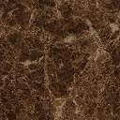
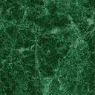
1
2
3
m
光程表示在相同的时间内光在真空中通过的路程
即：光程这个概念可将光在介质中走过的路程，折射
为光在真空中的路程

Slide 12
光程差
若两相干光源是同位相的
两相干光源同位相，干涉条件

Slide 13
问题
不同光线通过透镜要改变传播方向，
会不会引起附加光程差？
A、B、C 的位相相同，在F点会聚，互相加强
A、B、C 各点到F点的光程都相等。
解
释
AaF比BbF经过的几何路程长，但BbF在透镜中经过的路程比AaF长，透镜折射率大于1，折算成光程， AaF的光程与BbF的光程相等。
使用透镜不会引起各相干光之间的附加光程差。

Slide 14
8-2 分波阵面干涉
一、杨氏双缝干涉实验
1、实验装置
S
*
1
S
*
S
*
2

Slide 15
k=+2
k=+1
S
*
1
S
*
k= 0
I
S
*
2
k=-1
k=-2

Slide 16
2、杨氏干涉条纹
波程差：
D >> d
干涉加强
明纹位置
干涉减弱
暗纹位置

Slide 17
两相邻明（或暗）条纹间的距离称为条纹间距。
干涉条纹特点：
(1)明暗相间的条纹对称分布于中心O点两侧；
(2)相邻明条纹和相邻暗条纹等间距，与干涉级k无关；
若用复色光源，则干涉条纹是彩色的。
(3) D,d一定时，由条纹间距可算出单色光的波长
方法一：
方法二：

Slide 18
二 分波前干涉的其它一些实验
光栏
1 菲涅耳双面镜实验：
实验装置：
虚光源 、
平行于
屏幕上O点在两个虚光源连线的垂直平分线上，屏幕
上明暗条纹中心对O点的偏离 x为：
明条纹中心的位置
暗条纹中心的位置

Slide 19
2 洛埃镜实验
光栏
当屏幕 E 移至E'处，从 S₁和 S₂ 到 L点的光程差为零，但是观察到暗条纹，验证了反射时有半波损失存在。

Slide 20
例：已知：S₂ 缝上覆盖
的介质厚度为 h ，折射率为 n ，设入射光的波长为λ.
问：原来的零级条纹移至何处？若移至原来的第 k 级明条纹处，其厚度 h 为多少？
解：从S₁和S₂发出的相干光所对应的光程差
当光程差为零时，对应
零条纹的位置应满足：
所以零级明条纹下移

Slide 21
原来 k 级明条纹位置满足：
设有介质时零级明条纹移到原来第 k 级处，它必须同时满足：

Slide 22
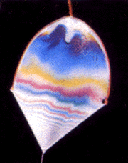
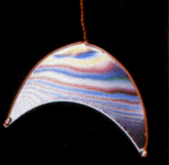
薄膜干涉

Slide 23
8-3 分振幅干涉
利用薄膜上、下两个表面对入射光的反射(或折射)，可在反射方向(或透射方向)获得相干光束。
一、等倾干涉
扩展光源照射下的薄膜干涉
在一均匀透明介质n₁中
放入上下表面平行,厚度
为e 的均匀介质 n₂(>n₁)，用扩展光源照射薄膜，其
反射和透射光如图所示
a₁
a₂
a

Slide 24
a₁
a₂
光线a₂与光线 a₁的光程差为：
a
半波损失
由折射定律和几何关系可得出：

Slide 25
干涉条件
额外程差的确定
a
a₁
n₁
a₂
不论入射光的的入射角如何
n₂
薄膜
满足n₁<n₂>n₃(或n₁ >n₂ <n₃) 产生额外程差
n₃
对同样的入射光来说,当反射方向干涉加强时，在透射方向就干涉减弱。
满足n₁>n₂>n₃(或n₁ <n₂ <n₃) 不存在额外程差

Slide 26
讨论：
1. 对于透射光：
则明暗纹公式：
{
明纹
=
暗纹

Slide 27
2.如e一定,
δ
δ
(
)
=
i
光程差是入射角的函数，这
意味着对于同一级条纹具有相同的倾角，称这
种干涉为等倾干涉。
3. 如入射光的入射角 一定，则对应不同的
厚度有不同的干涉 级.(厚度相同的地方产
生同一级干涉条纹）这种干涉叫等厚干涉。
δ
λ
垂直入射时：
=
2
e
+
2

Slide 28
屏
透镜
单
色
光
源
S
玻璃
1
*
S
2
*
S
3
*
n
1
e
n
n
>
n
薄膜
2
2
1
n
1

Slide 29
屏
透镜
单
色
光
源
S
玻璃
1
*
S
2
*
S
3
*
n
1
e
n
n
>
n
薄膜
2
2
1
n
1

Slide 30
屏
透镜
单
色
光
源
S
玻璃
1
*
S
2
*
S
3
*
n
1
e
薄膜
n
n
>
n
薄膜
2
2
1
n
1

Slide 31
屏
透镜
单
色
光
源
S
玻璃
1
*
S
2
*
S
3
*
n
1
e
n
n
>
n
薄膜
2
2
1
n
1

Slide 32
屏
透镜
单
色
光
源
S
玻璃
1
*
S
2
*
S
3
*
n
1
e
n
n
>
n
薄膜
2
2
1
n
1

Slide 33
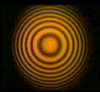
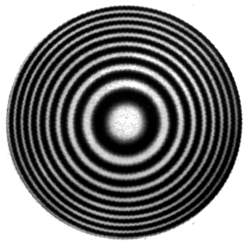
屏
等倾干涉
条纹
透镜
单
色
光
源
S
玻璃
1
*
S
2
*
S
3
*
n
1
e
n
n
>
n
薄膜
2
2
1
n
1

Slide 34
干涉条纹的干涉级决定于入射光的入射角。
干涉成因：
屏
透镜
扩展
光源
“2”
“4”
“1”
“3”
薄膜
光线“1”、“2”
不是相干光！

Slide 35
干涉公式：
{
明纹
=
暗纹
对于不同倾角的光入射：
可以看出：
入射角 越小，
光程差越大,
条纹越在中心，
干涉级越大。

Slide 36
r
结论：
1）不同的入射角的光线
对应着不同干涉级
的 条纹，倾角相
同的光 线产生相同干涉级条纹（等倾干涉）。
2）入射角越小，光程差越大；即越靠近中心，干涉
级越高。
讨论：
1）若膜厚发生变化：

Slide 37
当膜厚减小时：
明纹
盯住某条明纹，δ不变，
e 减小， 减小，
条纹向里收缩
当膜厚增加时：
盯住某条明纹，δ不变，
e增加， 增大，
条纹向外扩

Slide 38
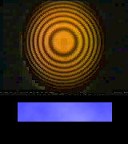
问题:
薄膜厚度 e 连续增加干涉条纹有何变化？
A、不变
B、条纹内缩
C、条纹外冒
明纹条件：
膜的厚度e 一定时，越靠近中心处，i 越小，γ越小，光程差越大，条纹级次越高。
膜的厚度e 增大时，条纹外冒，中心处明暗交替。
膜的厚度e 减小时，条纹内缩，中心处明暗交替。

Slide 39
2）如光源由不同频率组成，则将出现彩色条纹。
若白光入射：
由红到紫的彩色条纹。
明纹
一定，
大，
大，
大
小，条纹靠中心
3）等倾干涉定域在无限远，只能通过透镜或将
眼调到聚焦无限远才能看到.

Slide 40
屏
“1”、“2”、“3”
“4”光线之间虽
非相干光，但
在同一倾角下，
加强则同时加
强。减弱则都
减弱
扩展
光源
透镜
“2”
“4”
“1”
“3”
薄膜
4）扩展 光源成为观察等倾干涉条纹的有利条件。

Slide 41
扩展光源的作用
不同点光源发出的相同倾角的光线在屏幕上产生的干涉条纹重合。非相干叠加的结果，明纹的光强增加，条纹更加清晰。
问题：
不同点光源产生的干涉条纹的叠加是
A、相干叠加
B、非相干叠加

Slide 42
二、增透膜和增反膜
增透膜-----
利用薄膜上、下表面反射光的光程差符合相消干涉条件来减少反射，从而使透射增强。
增反膜-----
利用薄膜上、下表面反射光的光程差满足相长干涉，因此反射光因干涉而加强。

Slide 43
例 已知用波长 ，照相机镜头n₃=1.5，其
上涂一层 n₂=1.38的氟化镁增透膜，光线垂直入射。
问：若反射光相消干涉的条件中
取 k=1，膜的厚度为多少？此增
透膜在可见光范围内有没有增反？
解：因为 ，所以反射光
经历两次半波损失。反射光相干相
消的条件是：
代入k 和 n₂ 求得：

Slide 44
问：若反射光相消干涉的条件中
取 k=1，膜的厚度为多少？此增
透膜在可见光范围内有没有增反？
此膜对反射光相干相长的条件：
可见光波长范围 400~700nm
波长412.5nm的可见光有增反。

Slide 45
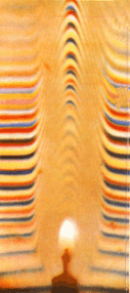
等
厚
干
涉

Slide 46
三、等厚干涉
反射光2
单色平行光λ
1、2两束反射光来自同一束入射光，它们可以产生干涉。
反射光1
i
A
e
θ
厚度为e 处，两相干光的光程差为

Slide 47
垂直入射i=0
干涉条件
膜上厚度相同的位置有相同的光程差对应同一级条纹，故称为薄膜等厚干涉。

Slide 48
1. 劈尖干涉（劈形膜）
(wedge film ）
夹角很小的两个平面所构成
的薄膜
棱边
楔角
空气劈尖
实心劈尖
平行单色光垂直照射实心劈尖上，劈尖上厚度相同的地方，两相干光的光程差相同，对应一定k值的明或暗条纹。
棱边处，e=0,δ=λ/2，出现暗条纹↓有“半波损失”

Slide 49

问题讨论
问题1 用单色平行光垂直照射如图的介 质劈形膜，劈棱处为明纹还是暗纹？
A、明纹
B、暗纹
C、不能判断，视 的值而定

Slide 50
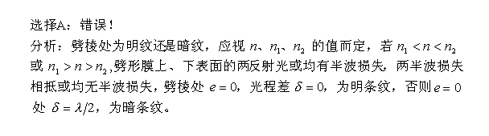

Slide 51


(当 或 时)
或 当 或 时）
若 为明条纹
为暗条纹

Slide 52

设每一干涉条纹对应的薄膜厚度分别为：
如条纹间距离为
…(1)
由明纹公式：
…(2)
{

Slide 53
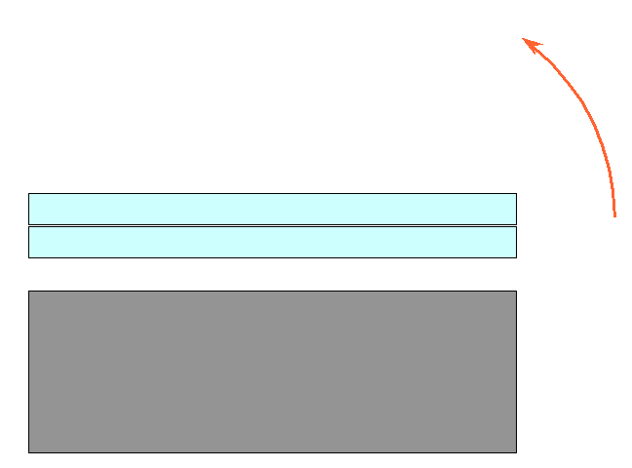
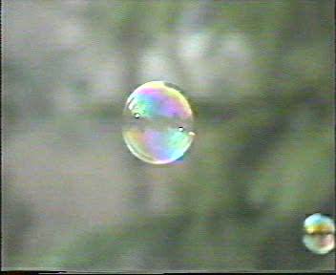
实心劈尖任意相邻明条纹对应的厚度差：
任意相邻明条纹(或暗条纹)之间的距离 l 为：
在入射单色光一定时，劈尖的楔角θ愈小，则l愈大，干涉条纹愈疏； θ愈大，则l愈小，干涉条纹愈密。
当用白光照射时，将看到由劈尖边缘逐渐分开的彩色直条纹。

Slide 54
薄膜厚度增加时，条纹下移，
厚度减小时条纹上移。
薄膜的 增加时，条纹下移， 减小时
条纹上移。

Slide 55
2）牛顿环
装置：
显
微
镜
A--曲率半径很大的凸透镜
B--平面光学玻璃
干涉图样：
半反
射镜
r
A
B
随着r的增加而变密！

Slide 56
2、牛顿环Newton ring (等厚干涉特例)
空气薄层中，任一厚度e处上下表面反射光的干涉条件：

Slide 57
略去e²
各级明、暗干涉条纹的半径：
e=0,两反射光的光程差 δ=λ/2，为暗斑。

Slide 58
随着牛顿环半径的增大，条纹变得越来越密。即条纹不等间距，内疏外密。
条纹形状：干涉条纹是以平凸透镜与平面玻璃板的接触点为圆心，明暗相间的同心圆环，中心为暗点(实际上由于磨损、尘埃等因素的影响，中央常模糊不清)。

Slide 59
问题1 在折射率相同的平凸透镜与平面玻璃板间充以某种透明液体。从反射光方向观察，干涉条纹将是：
A、中心为暗点，条纹变密
B、中心为亮点，条纹变密
C、中心为暗点，条纹变稀
D、中心为亮点，条纹变稀
E、中心的亮暗与液体及玻璃的折射率有关，条纹变密
F、中心的亮暗与液体及玻璃的折射率有关，条纹变稀
选择A：正确！

Slide 60
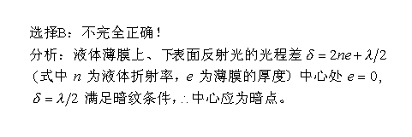
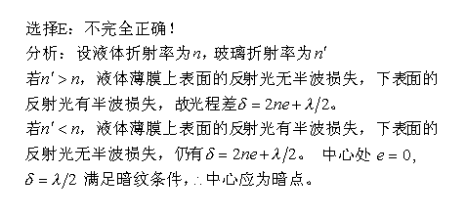

Slide 61

问题2 如图，用单色平行光垂直照射在观察牛顿环的装置上，当平凸透镜垂直向上缓慢平移而远离平板玻璃时，干涉条纹将：
A、静止不动
B、向中心收缩
C、向外冒出
D、中心恒为暗点，条纹变密

Slide 62

选择B：正确！
分析：判断干涉条纹的移动和变化，可跟踪某一级干涉条纹，例如第k 级暗纹，其对应的空气膜厚度为 。当平凸透镜向上缓慢平移时，平凸透镜下表面附近对应空气膜厚度为 的点向中心移动，因此干涉条纹向中心收缩，中心处由暗变亮，再变暗，…… 如此反复。

Slide 63
例 已知：用紫光照射，借助于低倍测量
显微镜测得由中心往外数第 k 级明环
的半径 , k 级往上数
第16 个明环半径 ，
平凸透镜的曲率半径R=2.50m
求：紫光的波长？
解：根据明环半径公式：

Slide 64
测细小直径、厚度、微小变化
λ
平晶
标准块规
待测块规
Δh
测表面不平度
等厚条纹
平晶
λ
标准验规
待测工件
待测透镜
检验透镜球表面质量
暗纹

Slide 65
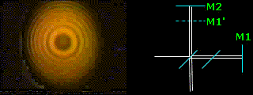
四、迈克耳逊干涉仪
M₂
M ′₁
G₁--半涂银镜
G₂--补偿透镜
2
M₁、 M₂反射镜
G₁
G₂
M₁
S
1
E--眼及望远镜
半透半反膜
光束2′和1′发生干涉
2′
1′
若M ′₁、M₂平行
⇒ 等倾条纹
E

Slide 66
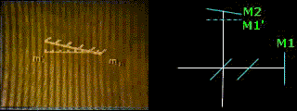
若M ′₁、M₂有小夹角
⇒ 等厚条纹
M₂
M′₁
2
G₁
G₂
M₁
S
1
半透半反膜
当M₁移动半个波长时,光程差
改变一个波长,视场中将看到
一条条纹移过。
2′
1′
若条纹为等厚条纹，M₂平移d时，干涉条移过N条，则有：
应用：
微小位移测量
测折射率

Slide 67
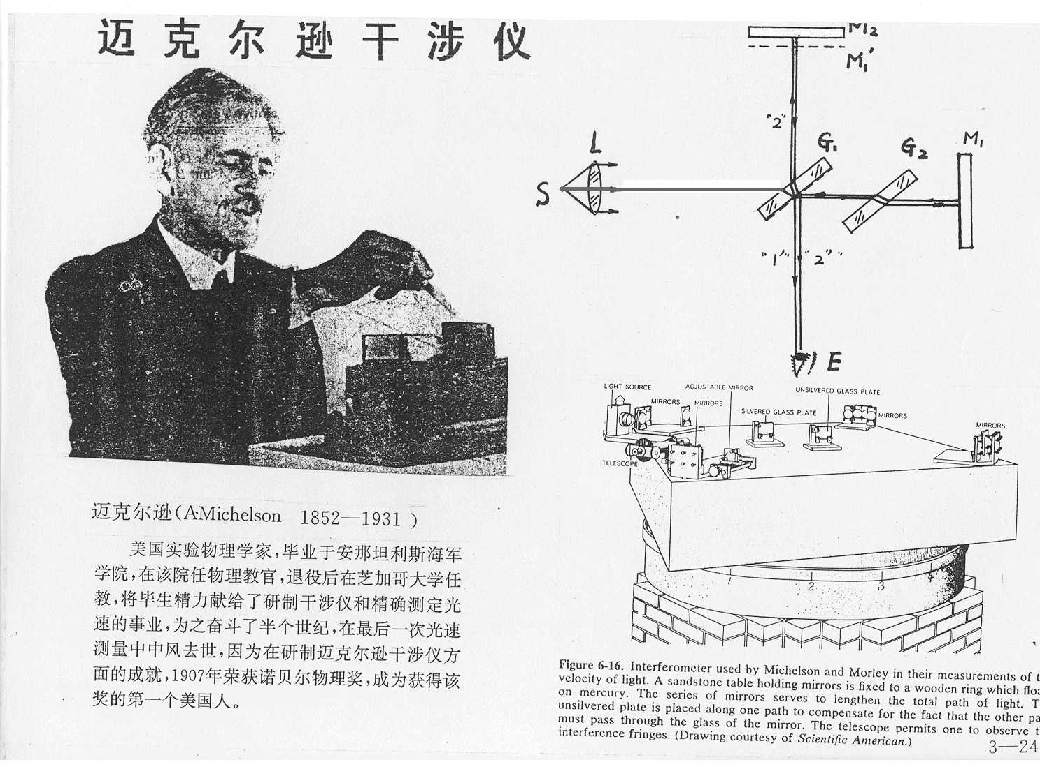

Slide 68
例.在迈克耳逊干涉仪的两臂中分别引入 10 厘米长的玻璃管 A、B ，其中一个抽成真空，另一个在充以一个大气压空气的过程中观察到107.2 条条纹移动，所用波长为546nm。求空气的折射率？

Slide 69
解：设空气的折射率为 n
相邻条纹或说条纹移动一条时，对应光程差的变化为一个波长，当观察到107.2 条移过时，光程差的改变量满足：
迈克耳逊干涉仪的两臂中便于插放待测样品，由条纹的变化测量有关参数。精度高。

Slide 70
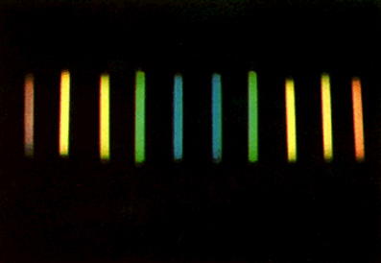
8-4
光的衍射

Slide 71
一、 光的衍射现象及其分类
1. 光的衍射现象
屏幕
屏幕
阴
影
缝较大时，光是直线传播的
缝很小时，衍射现象明显
光在传播过程中遇到障碍物，能够绕过障碍物的边缘前进,这种偏离直线传播的现象称为光的衍射现象。

Slide 72
2. 惠更斯-费涅耳原理
从波阵面上各点所发出的子波都是相干波源，它们发出的波在空间某点相遇时相互叠加, 产生干涉现象。
若取时刻t=0波阵面上各点发出的子波初相为零，则面元dS在P点引起的光振动为：

Slide 73
A----比例常数
K(θ)----倾斜因子
所以，惠更斯-菲涅耳原理解释了波为什么不向后传的问题，这是惠更斯原理所无法解释的。
P点的光振动（惠更斯原理的数学表达）为：

Slide 74
结论：
核心思想是：子波相干叠加的思想
解决衍射的问题，实质是一个积分问题。

Slide 75
3. 衍射现象的分类
菲涅耳衍射
光源—障碍物
—接收屏
距离为有限远。
光源
障碍物
接收屏
夫琅禾费衍射
光源—障碍物
—接收屏
距离为无限远。
光源
障碍物
接收屏

Slide 76
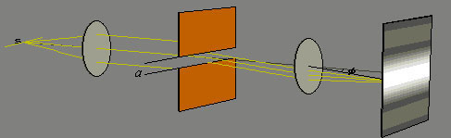
二、 单缝夫琅和费衍射
单缝衍射实验装置
屏幕
S
*
1.菲涅耳半波带：
用菲涅耳半波带法解释单缝衍射现象

Slide 77
将衍射光束分成一组一组的平行光，每组平行光的衍射角（与原入射方向的夹角）相同
B
θ
C
衍射角不同，最大光程差也不同，P点位置不同，光的强度分布取决于最大光程差
θ
x
P
A
f

Slide 78
菲涅耳半波带法
相邻平面间的距离是入射单色光的半波长
a
sin
θ
λ
λ
λ
2
2
λ
2
2
任何两个相邻波带上对应点所发出的光线到达BC平面的光程差均为半波长（即位相差为π） ，在P点会聚时将一一抵消。
θ

Slide 79
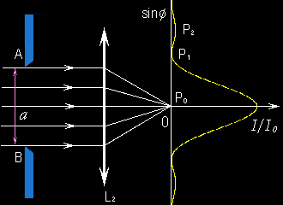
考察衍射角 的一束平行光，经透镜后同相位地到达P₀点，所以P₀点振幅为各分振动振幅之和，合振幅最大，光强最强。
sinθ

Slide 80
菲涅耳半波带法
a
sin
θ
λ
λ
λ
2
2
λ
2
2
有三种情况：
Ⅰ可分为偶数个半波带；
Ⅱ可分为奇数个半波带；
Ⅲ不能分为整数个半波带。
θ

Slide 81
三个半波带
亮纹
菲
涅
耳
半
波
带
λ
λ
2
λ
2
B
.
2
.
.
.
C
A
.
1
a
A
.
θ
2
θ
x
.
P
A
f

Slide 82
四个半波带
暗纹
菲
涅
耳
半
波
带
λ
B
.
2
.
.
A
.
C
.
.
1
A
.
a
2
A
θ
θ
x
3
.
.
A
P
f

Slide 83
结论：分成偶数半波带为暗纹。
分成奇数半波带为明纹。
单缝衍射明暗纹公式
0
中央明纹
明纹
暗纹
非以上值：
介于明纹与暗纹之间

Slide 84
讨论：
1. 光强分布
I
问题：当
θ
增加时
光强的极大值迅速
衰减？
3
5
λ
λ
0
3
5
λ
λ
sin
θ
2
a
2
a
2
a
2
a
当
θ
角增加时，半波带数增加，未被抵消的
半波带面积减少，所以光强变小；

Slide 85
2. 中央亮纹宽度
中央两侧第一暗条纹之间的区域，
称做零极（或中央）明条纹，
I
它满足条件：
3
5
λ
λ
0
3
5
λ
λ
sin
θ
2
a
2
a
2
a
2
a

Slide 86
A
a
θ
θ
x
I
x
P
B
f

Slide 87
其它各级明条纹的宽度为中央明条纹宽度的一半。
中央亮纹角宽度为两个第一极小间的夹角。
缝越窄（ a 越小）， θ就越大, 衍射现象越明显；
反之，条纹向中央靠拢。

Slide 88
当缝宽比波长大很多时，形成单一的明条纹，
这就是透镜所形成线光源的象。
显示了光的直线传播的性质。
结论
几何光学是 波动光学在
时的极限情况。
当 a大于λ，又不大很多时会出现明显的衍射现象。
如果用白光做光源，中央为白色明条纹，其两侧各级都为彩色条纹。该衍射图样称为衍射光谱。

Slide 89
单缝位置对光强分布的影响
单缝上下移动，
条纹位置如何？
条纹位置不变。
因为衍射角相同的光线，会聚在接收屏的相同位置上。
λ
a
O
思考题：衍射屏为平行等宽双狭缝，每一个缝的衍射图样、位置一样吗？衍射合光强如何？
λ
a
O

Slide 90
缝宽a对条纹分布的影响
因为
所以 a 变大，sin θ 变小，条纹变窄；a 变小，sin θ 变大，条纹变宽。
波长对条纹分布的影响
因为
所以衍射条纹宽度随波长的减小而变窄。
光源位置对条纹位置的影响
光源上下移动，
条纹反向移动

Slide 91
例、一束波长为λ =5000Å的平行光垂直照射在一个单缝上。(1)已知单缝衍射的第一暗纹的衍射角ϕ₁=30⁰，求该单缝的宽度a=?(2)如果所用的单缝的宽度a=0.5mm，缝后紧挨着的薄透镜焦距f=1m，求：(a)中央明条纹的角宽度；(b)中央亮纹的线宽度；(c) 第一级与第二级暗纹的距离； (3)在(2)的条件下，如果在屏幕上离中央亮纹中心为x=3.5mm处的P点为一亮纹，试求(a)该P处亮纹的级数；(b)从P处看，对该光波而言，狭缝处的波阵面可分割成几个半波带？

Slide 92
解： (1)
第一级暗纹 k=1,ϕ₁=30⁰
(2)已知a=0.5mm f=1m
(a)中央亮纹角宽度
(b)中央亮纹线宽度

Slide 93
(c) 第一级暗纹与第二级暗纹之间的距离
(3)已知x=3.5mm是亮纹
(b)当k=3时，光程差
狭缝处波阵面可分成7个半波带。

Slide 94
三、圆孔夫琅和费衍射
实验装置
*
d
S
中央是个明亮的圆斑，外围是一组同心的明暗相间的圆环。

Slide 95
I
圆孔衍射
光强分布
λ
1.116
R
爱里斑
sin
θ
0
λ
λ
0.610
R
1.619
R
由第一暗环围成的光斑，占整个入射光束总光强的84%，称为爱里斑。

Slide 96
第一级暗环的衍射角满足；
第一暗环对应的衍射角 称为爱里斑的半角宽，
（它标志着衍射的程度）
式中 为圆孔的直径，若 为透镜 的焦距，则
爱里斑的半径为：

Slide 97
五、光学仪器的分辨本领
点光源经过光学仪器的小圆孔后，由于衍射的影响，所成的象不是一个点而是一个明暗相间的圆形光斑。
爱里斑
θ
s
θR
D
1
*
s
*
2

Slide 98
瑞利判据：如果一个点光源的衍射图象的中央最亮处刚好与另一个点光源的衍射图象第一个最暗处相重合，认为这两个点光源恰好能为这一光学仪器所分辨。
恰
能
分
辨
能
分
辨
不
能
分
辨
θ

Slide 99
s
D
1
*
s
*
2
在恰能分辨时，两个点光源在透镜前所张的角度，称为最小分辨角
圆孔衍射的第一级极小值由下式给出：
最小分辨角为：

Slide 100
最小分辨角的倒数 称为光学仪器的分辨率
d
光学仪器的透光孔径

Slide 101
8-5 光栅衍射
衍射光栅：由大量等间距、等宽度的平行狭缝
所组成的光学元件。
用于透射光衍射的叫透射光栅。
用于反射光衍射的叫反射光栅。
光栅常数：a+b
数量级为10⁻⁵~10⁻⁶m
条纹特点：亮、细、疏

Slide 102
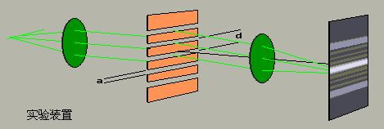
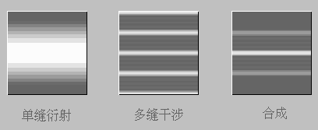

Slide 103
二、衍射光栅
1.光栅方程
衍射条纹的形成:
只有衍射
单缝衍射
I
1）各单缝分别同时
产生单缝衍射
注意：每一个单缝衍射的图样和位置都是一样的。
sinθ
只有干涉
2）
多缝干涉
各单缝衍射
的平行光产
生多光干涉。
sin θ

Slide 104
各单缝衍射的平行光产生什么样的多光干涉？
从不同单缝射出的平行光依次相差相同的光程BC或相同的相位差Δ θ
a
a
a
d
a
d
d
b
d
b
C
b
C
b
B
C
C
B
B
B
即光栅衍射是N个相位依次
相差Δ θ的光振动的叠加

Slide 105
多缝干涉
各狭缝上的子波波源一一对应，且满足相干条件。
a
d
b
C
B
相邻狭缝对应点在衍射角θ方向上的光程 差满足：
k=0, 1, 2, 3 · · ·
则相干加强，形成明条纹。狭缝越多，条纹就越明亮。
多缝干涉明条纹也称为主极大明条纹
此式称为光栅公式。

Slide 106
光栅衍射
光栅衍射图样是来自每一个单缝上许多子波以及来自各单缝对应的子波彼此相干叠加而形成。因此，它是单缝衍射和多缝干涉的总效果。
I
单缝衍射
sinθ
I
多缝干涉
sinθ

Slide 107
光栅衍射
每个单缝的衍射光强决定于来自各单缝的光振幅矢量 A_{i} 的大小，它随衍射角θ 而变化。
而多缝干涉主极大的光强决定于 N·A_{i}受 A_{i} 大小的制约。
因此，光栅衍射图样是多缝干涉光强
分布受单缝衍射光强分布调制的结果。

Slide 108
综合：
I
如果只有衍射：
-2
-1
1
2
如果只有干涉：
I
干涉、衍射均有之：
I
缺
级
缺
级
-2
2
-5
-4
-2
-1
1
2
4
5

Slide 109
* 光栅衍射图样
光栅衍射是单缝衍射和缝间光线干涉两种效应
的叠加，亮纹的位置决定于缝间光线干涉的结果。
缝数 N = 4 时光栅衍射的光强分布图
包络线为单缝衍射
的光强分布图
中
央
亮
纹
主极大
(
)
亮纹
次极大
极小值
k=-6
k=-4
k=-2
k=0
k=2
k=4
k=6
k=-5
k=-3
k=-1
k=1
k=3
k=5

Slide 110
3.缺级现象
缺级 由于单缝衍射的影响，在应该出现干涉极大（亮纹）的地方，不再出现亮纹
缺极时衍射角同时满足：
单缝衍射极小条件
缝间光束干涉极大条件
a · sinθ= ± k'λ
(a+b) ·sinθ= ± kλ
k'= 1, 2,· · ·
k=0, 1, 2, · · ·
即：
k =(a+b) /a · k'
k 就是所缺的级次

Slide 111
缺 级
光栅衍射
第三级极
大值位置
单缝衍射
第一级极
小值位置
缺级
k=-6
k=-4
k=-2
k=0
k=2
k=4
k=6
k=-5
k=-3
k=-1
k=1
k=3
k=5
a
+
b
k
3
6
9
若：
=
=
=
=
=
a
k’
1
2
3
缺级：
k
=
± 3, ± 6, ± 9,...

Slide 112
(a+b)sin θ = ± kλ k=0, 1, 2, 3 · · ·
单色平行光倾斜地射到光栅上
相邻两缝的入射光在入射到光栅前已有光程差(a+b)sinθ₀
(a+b)(sin θ ± sinθ₀ )= ± kλ k=0, 1, 2, 3 · · ·

Slide 113
[ 例1 ] 用每厘米有5000条的光栅，观
察钠光谱线，
0
λ
=
5893
A
问：1. 光线垂直入射时；2. 光线以30º角
倾斜入射时，最多能看到几级条纹？
1. 由光栅公式：
(
a
+
b
)
sin
ϕ
=
k
λ
当
sin
ϕ
=
1
时， k有最大值。
1×10⁻²
a
+
b
=
=
2×10⁻⁶ m
5000
(
a
+
b
)
2×10⁻⁶
~
k
=
sin
ϕ
=
~
3
λ
5.893×10⁻⁷
最多能看到3级条纹。

Slide 114
B
.
C
屏
2. 倾斜入射
A
.
.
ϕ
o
θ
θ
=
30
0
x
f
在进入光栅之前有一附加光程差AB，所以：
δ
=
AB
+
BC
=
(
a
+
b
)
sin
θ
+
(
a
+
b
)
sin
ϕ
=
(
a
+
b
)
(
sin
θ
+
sin
ϕ
)
光栅公式变为：
a
b
sin
θ
+
sin
(
+
)
(
ϕ
)
=
k
λ
(
a
+
b
)
(
sin
θ
+
sin
ϕ
)
~
k
=
~
5
λ

Slide 115
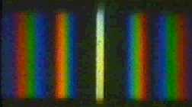
二. 光栅光谱
复色光
如果有几种单色光同时投射在光栅上，在屏上将出现光栅光谱。
屏
ϕ
0
x
f

Slide 116
例、波长为6000Å的单色光垂直入射在一光栅上，第二级明纹出现在sinϕ₂=0.2处，第4级为第一个缺级。求(1)光栅上相邻两缝的距离是多少？(2)狭缝可能的最小宽度是多少？(2)狭缝可能的最小宽度是多少？(3)按上述选定的a、b值，实际上能观察到的全部明纹数是多少？
解: (1)

Slide 117
在-90⁰<sinϕ<90⁰范围内可观察到的明纹级数为
k=0,±1, ±2, ±3, ±5, ±6, ±7, ±9,共15条明纹

Slide 118
例、一束平行光垂直入射到某个光栅上，该光束有两种波长λ₁=4400Å,λ₂=6600Å实验发现，两种波长的谱线(不计中央明纹)第二重合于衍射角ϕ=60⁰的方向上，求此光栅的光栅常数d。
解：
第二次重合k₁=6,k₂=4

Slide 119
例题：光栅A的d_{A}=2微米，光栅宽度W_{A}=N_{A} d_{A}=4厘米，另一光栅B的d_{B}=4微米，光栅宽度W_{B}=10厘米，现有波长为500nm和500.01nm的平面波垂直照射这两块光栅，选定在第二级工作。
试问：这两块光栅分别将这两条谱线分开多大的角度？
能否分辨这两条谱线？
解： 由光栅公式求第二级对应的衍射角
用角色散的定义式求D
再求将500.01nm和 500nm双线分开的角度。

Slide 120
光栅A
光栅B
因为：
要分辨500nm和 500.01nm这
两条谱线，需要分辨本领大于：
结论
虽然光栅B将这两条谱线分开的角度小于
光栅A的，但B光栅恰能分辨这两条谱线，
而A光栅则不能分辨。

Slide 121
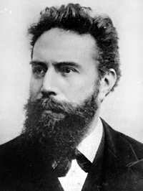
德国物理学家
伦琴
M.K.RÖntgen
(1845-1923)

Slide 122
8-6 X 射线晶体在的衍射
1895年伦琴发现X 射线。
X 射线是波长很短的电磁波。
X 射线的波长： 0.01 ~ 10nm
阴极
阳极
（对阴极）
X射线管
4
5
10
~
10
V
+

Slide 123
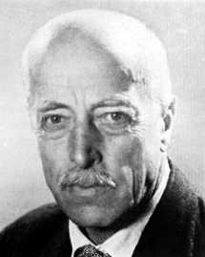
德国物理学家
劳厄
M.von.Laue
(1879-1960)

Slide 124
X 射线衍射-----劳厄实验
铅
屏
X
射
线
管
底
片
晶体
晶体可看作三维
立体光栅。
劳
厄
斑
点
根据劳厄斑点的
分布可算出晶面间距，
掌握晶体点阵结构。

Slide 125
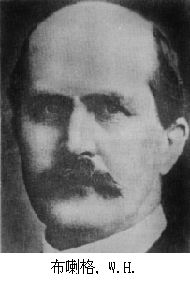
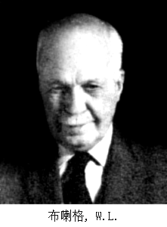
布喇格父子(W.H.Bragg, W.L.Bragg)
对伦琴射线衍射的研究：

Slide 126
布喇格父子(W.H.Bragg, W.L.Bragg)对伦琴射线衍射的研究：
d
晶格常数
(晶面间距)
φ
O
φ
.
d
.
.
φ
掠射角
A
φ
B
.
C
光程差 :
干涉加强条件（布喇格公式）：

Slide 127
符合上述条件时，各层晶面的反射线干涉后将相互加强。
讨论：
1. 如果晶格常数已知，可以用来测定X射线的波长，进行伦琴射线的光谱分析。
2. 如果X 射线的波长已知，可以用来测定晶体的晶格常数，进行晶体的结构分析。

Slide 128
8-7
光的偏振

Slide 129
一、自然光和偏振光
1.自然光
光振动的振幅在垂直于光波的传播方向上，既有时间分布的均匀性，又有空间分布的均匀性。
一束自然光可分解为两束振动方向相互垂直的、等幅的、不相干的光振动。
自然光的表示法：

Slide 130
2. 线偏振光和部分偏振光
偏振方向:光矢量 的方向
振动面：光的振动方向与光的传播方向构成的平面。
偏振: 波的振动方向相对传播方向的不对称性。
光矢量
振动面
E
0
v
H
光的偏振态: 光矢量在与光传播方向垂直的
平面内的振动状态。

Slide 131
光波的光矢量方向始终不变，只沿一个固定方向振动。
线偏振光(完全偏振光)
传
播
方
向
E
动
面
振
一束线偏振光可分解为两束振动方向相互垂直的、等幅的、相干的线偏振光。
y
E_{y}
E
α
x
E_{x}

Slide 132
线偏振光的表示法：
光振动平行板面
光振动垂直板面

Slide 133
部分偏振光是自然光与线偏振光的混合
部分偏振光
部分偏振光的分解
部分偏振光可分解为两束振动方向相互垂直的、不等幅的、不相干的线偏振光。
部分偏振光的表示法：
·
·
·
·
·
·
·
·
平行板面的光振动较强
垂直板面的光振动较强

Slide 134
偏振度：
自然光强度
完全偏振光强度
讨论：
①完全偏振光
②自然光
③部分偏振光

Slide 135
3. 椭圆偏振光和圆偏振光
椭圆偏振光：光矢量末点的运动轨迹是正椭圆或斜
椭圆。在迎光矢量图上，光矢量端点沿逆时针方向
旋转的称为左旋偏振光；沿顺时针方向旋转的称为
右旋偏振光。
圆偏振光
线偏光
椭圆偏振光

Slide 136
椭圆偏振光和圆偏振光都是完全偏振光，均可等效
为两个具有恒定相位差、相同振动频率、振动方向
相互垂直的线偏振光。

Slide 137
二、起偏和检偏
1、偏振片的起偏和检偏
起偏：使自然光（或非偏振光）变成线偏振光的过程。
检偏：检查入射光的偏振性。
透
光
轴
方
向
偏振片
将待检查的入射光垂直入射偏振片，缓慢转动偏振片，观察光强的变化，确定光的偏振性。
自然光
线偏振光

Slide 138
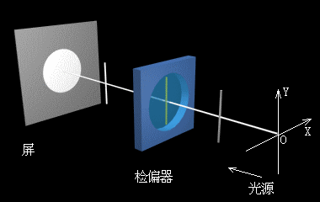
线偏振光通过旋转的检偏器，
光强发生变化，有消光现象

Slide 139
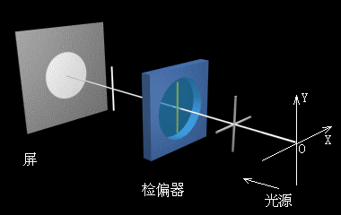
自然光通过旋转的检偏器，光强不变。

Slide 140
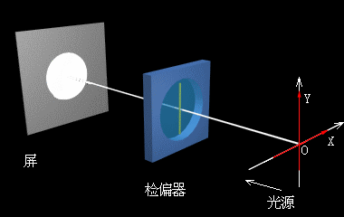
部分偏振光通过旋转的检偏器，
光强发生变化。

Slide 141
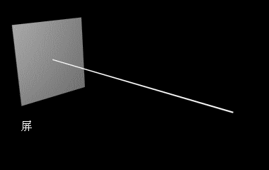
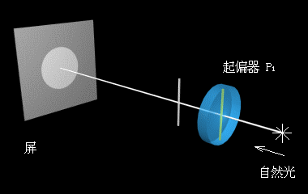
自然光通过起偏器，成为线偏光
注意自然光通过偏振片后光强的变化

Slide 142
P
I不变→？是什么光
待检光
I
I变，有消光→？是什么光
?
I变，无消光→？是什么光

Slide 143
三、 马吕斯定律
如果入射线偏振光的光强为I₁，透过检偏器后，透射光的光强I为
α-----线偏振光的振动方向与检偏器的透射轴方向
之间的夹角。
检偏器
透射轴
线偏振光
振动方向
E₁cosα
E₁
α
——消光

Slide 144
光强的调制。在透振方向正交的起偏器M和检偏器 N 之间，
插入一片以角速度 旋转的理想偏振片 P，入射自然光强为
, 试求由系统出射的光强是多少？
•
•
•
ωt=0⁰,90⁰,180⁰,270⁰时，输出光强为零。
ωt=45⁰,135⁰,225⁰,315⁰时，输出光强为 。
每旋转偏振片P一周，输出光强有“四明四零”。

Slide 145
四、布儒斯特定律----反射光和折射光的偏振
部分
偏振光
自然光
部分
偏振光
反射和折射过程会使入射的自然光一定程度的偏振化

Slide 146
反射光的偏振化程度和入射角有关，当入射角等于某一特定值i₀且满足
布儒斯特定律
这时反射光成为其振动方向垂直于入射面的线偏振光。
线偏振光
自然光
起偏振角
布儒斯特角
部分偏振光

Slide 147
利用玻璃片堆产生线偏振光
i_{b}
玻璃片堆
(接近线偏振光)
最后获得两束振动面互相垂直的线偏振光

Slide 148
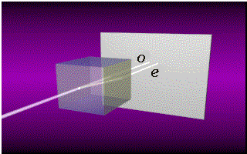
五、 晶体的双折射
1、双折射现象
方解石晶体
S’
S
在各向同性的介质中S’是点物S 的象
实验一
B
A
实验二
天然的方解石晶体是双折射晶体

Slide 149
当方解石晶体旋转时
o光不动，e光围绕o光旋转
纸面
方解石
晶体
双
折
射
光
光

Slide 150
当方解石晶体旋转时
o光不动，e光围绕o光旋转
纸面
方解石
晶体
双
折
射
光
光

Slide 151
当方解石晶体旋转时
o光不动，e光围绕o光旋转
纸面
方解石
晶体
双
折
射
光
光

Slide 152
当方解石晶体旋转时
o光不动，e光围绕o光旋转
纸面
方解石
晶体
双
折
射
光
光

Slide 153
对于各向异性晶体，一束光射入晶体后，可以观察到有两束折射光的现象。
寻常光：对于晶体一切方向都具有相同的折射率 ( 即波 速相同），且在入射面内传播，简称它为O光。
自然光
i
n₁
n₂
(各向异
性媒质)
r_{e}
r_{o}
寻常光线(o光) -----遵守折射定律
非常光：它的折射率（即波速）随方向而变化，并且
不一定在入射面内传播，简称为 e 光。
非常光线(e光) -----不遵守折射定律
o光和e光都是线偏振光。

Slide 154
2 、光轴与主平面
当光在晶体内沿某个特殊方向传播时不发生双折射，该方向称为晶体的光轴。
“光轴”是一特殊的“方向”,不是指一条直线。
凡平行于此方向的直线均为光轴。
102°
A
单轴晶体：只有一个光轴的晶体
光轴
双轴晶体：有两个光轴的晶体
B

Slide 155
主平面：晶体中某条光线与晶体光轴构成的平面。
·
e光的
主平面
o光的
主平面
·
·
·
o光
e光
光轴
光轴
o光的振动面垂直于o光的主平面
e光的振动面在e光的主平面内
主折射率:
o光的传播速率用 表示, 其折射率用 表示.
e光沿垂直于光轴方向上的传播速率用 表示,折射率用 表示,

Slide 156
双折射现象的应用
3. 尼科耳棱镜
两块特殊要求加工的直角方解石，如图：
光轴在ABCD平面内方向与AB成48⁰，入射面取ABCD面
A
C
22⁰
•
e
•
48⁰
O
76⁰
B
68⁰
D
方解石的折射率n₀=1.658,
加拿大树胶的折射率n=1.55，O光入射角大于其临界角arc sin(1.55/1.658)=69⁰12’，被全反射，在BD处为涂黑层所吸收。
出射偏振方向在ABCD平面内的偏振光。

Slide 157
六.晶体相移器件，
圆和椭圆偏振光的起偏
晶面
波片(波晶片) ─相位延迟片
o
光轴
d
波片是光轴平行表面的晶体薄片。
e
.
.
.
.

Slide 158
y
光轴
x
P
λ
α
A_{e}
α
线偏振光
A_{o}
光轴
d
振幅关系
通过厚为d的晶片，o、e光产生光程差和相位差：
从晶片出射的是两束传播方相同、振动方向相互垂直、频率相等、相位差Δϕ的线偏振光，它们合成为一束椭圆偏振光。

Slide 159
(1) 四分之一波片
从线偏振光获得椭圆或圆偏振光（或相反）
—— 线偏振光→圆偏振光
—— 线偏振光→线偏振光
——线偏振光→椭圆偏振光

Slide 160
光轴
(2) 二分之一波片
Ae入= Ae出入
A出
A入
α
α
使线偏振光振动面转过2α角度
A0出
A0入

Slide 161
8-8 偏振光的干涉
一. 偏振光干涉装置
透光轴相互垂直
.
.
.
.
P₁
二. 偏振光干涉的分析
C
A₁
1. 振幅关系
A_{e}
α
A_{o}
P₂
A_{2o}
A_{2e}

Slide 162
P₁
在P₂ 后，两束光振动方向平行，振幅为：
C
A₁
A_{e}
α
A_{o}
P₂
A_{2o}
A_{2e}
是一对振幅相等的相干光
2. 相位关系
通过晶体C后
此两束光合成为一束椭圆偏振光
通过P₂ 后
（若P₁、P₂夹角小于α，则无附加相差π）

Slide 163
—相长干涉
—相消干涉
若单色光入射,且d不均匀,则屏上出现等厚干涉条纹.
三. 色偏振
白光入射，晶片d均匀
屏上由于某种颜色干涉相消，而呈现它的互补色这叫（显）色偏振。
如 红色相消→绿色；蓝色相消→黄色，
若d不均匀，则屏上出现彩色条纹。

Slide 164
8-9 电磁场的光效应和旋光现象
一、电光效应(克尔效应)
某些非晶体和液体在与入射光方向垂直的强电场
作用下，呈现双折射现象.
透光轴相互垂直
.
.
液体
在强电场作用下，使分子定向排列，获得各向异性


Slide 165
当外电场撤消时，这种性质立即消失.
通过厚为l 的液体后，o、e光产生相位差：
如平行板所加电压为U
若去掉盒内电场，则没有光从 透出。
整个系统起“光开关”的作用。

Slide 166
通过控制外加电压，可调节输出的光脉冲的长短和频率，把电讯号转变成光讯号。由于电光效应几乎没有惯性，电讯号的控制速度可达10⁻⁹ m/s。“光开关”,“光调制器” “光断续器”有极快的速度启闭光路或调制光强，目前广泛应用于高速摄影、电影、电视和激光通讯等许多领域。

Slide 167
泡克尔斯效应
透光轴相互垂直
.
.
电光晶体
_
+
某些单轴晶体放在正交偏振片之间,在加电场后,使它引起感生双折射.

Slide 168
二、 旋光现象
对某些晶体,当线偏振光沿其光轴方向传播时,虽然不发生双折射，但出射偏振光的振动面相对于原入射光的振动面旋转了一定的角度，这种现象称为振动面的旋转，也称旋光现象。
.
.
未放置C，P₂后视场黑暗
放置C后，旋转P₂一定角度，视场又变黑暗


Slide 169
线偏光电振动方绕着光的传播方向旋转过某一角度θ.
1、不同的旋光物质可以使线偏振光的振动面
向不同方向旋转。
在迎光矢量图上，电矢量振动方向逆时针方向旋转
的物质，称为左旋偏振光；反之为右旋偏振光。
2、振动面的旋转角θ与波长有关，
波长给定则与旋光物质的厚度d 有关。
3、偏振光通过旋光性液体(如糖溶液、松节油)时，振动面的旋转角


Slide 170
三、磁光效应
透明介质在磁场作用下会产生旋光性,这种由磁场引
起的振动面旋转的现象，称为磁致旋光,也称法拉第
旋转效应。
.
.
磁致旋光效应中振动面的旋转角度θ与光在介质中通过的距离 ,以及介质内的磁感应强度B成正比.

Slide 171
当线偏光沿磁场方向通过磁光物质时，在迎光矢量图上电振动方向右旋，当反射光逆磁场通过时，电振动方向左旋。所以，如果线偏光往返两次通过磁光物质，振动面旋转过2θ，利用这一特性在激光技术中，制成光隔离器。使得反射光的振动方向改变，避免了对前级的影响。

